Slide 1
Участники команды:
Бенюх Максим Волков Денис Ефимов Григорий Блащук Ольга

Slide 2


Презентация web-страницы для BEST
BEST HACK'20[WEB]
Первый этап
Сделана командой

Slide 3
Уважаемые судьи!
Наша команда хотела бы представить наше решение для Вашей веб-страницы. Совмещая современные технологии разработки с приятной и адаптивной визуализацией, мы постарались сохранить айдентику организации и использовать Ваши материалы для полноты создаваемой картины.

Slide 4

Главная страница

Slide 5
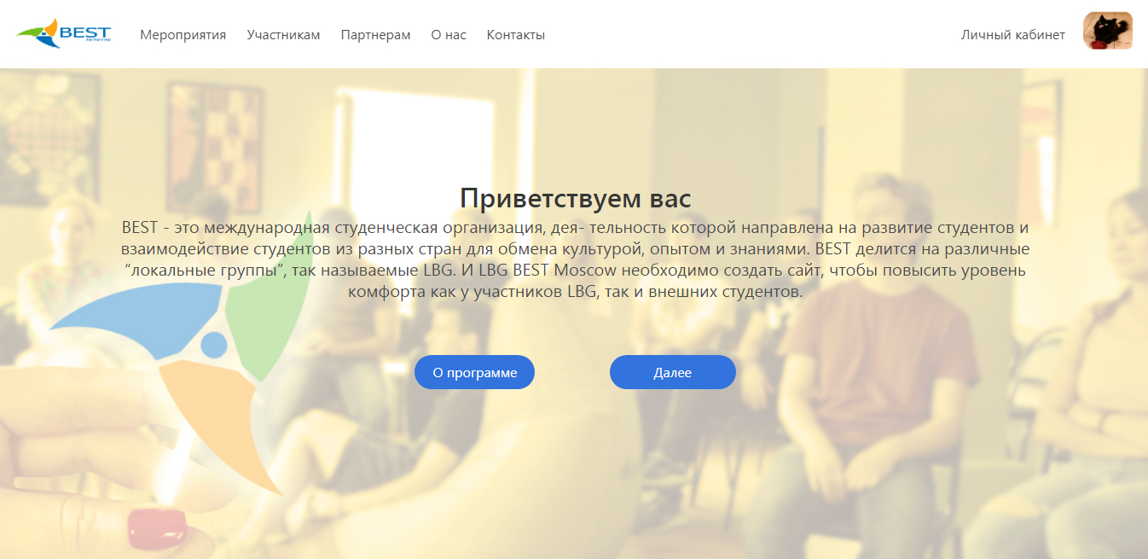
Главная страница

Slide 6
Главная страница
При открытии страницы пользователя встречает интерактивная иллюстрация и приветственное сообщение, емко описывающее направленность организации BEST.

Slide 7
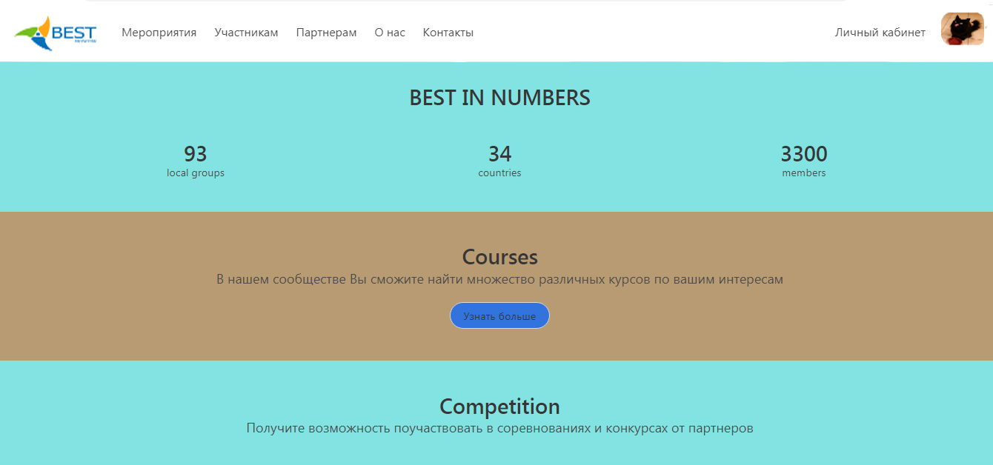
Главная страница

Slide 8
Главная страница
Затем мы предлагаем ознакомиться с наглядными результатами и успехами BEST (В случае обновления статистики администратор сайта с легкостью сможет ее поменять)

Slide 9
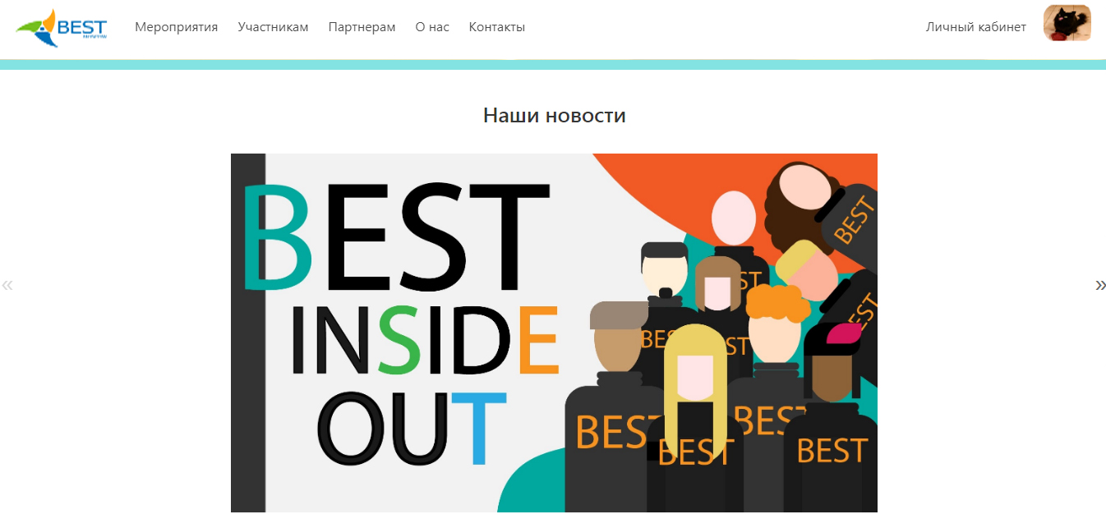
Главная страница

Slide 10
Главная страница
Далее пользователю отображаются главные новости BEST на текущий момент. Пользователь может пролистывать их вбок и просматривать, а при желании почитать про новость подробнее – нажать на нее и перейти на страницу с новостью. Новости добавляет администратор сайта.

Slide 11
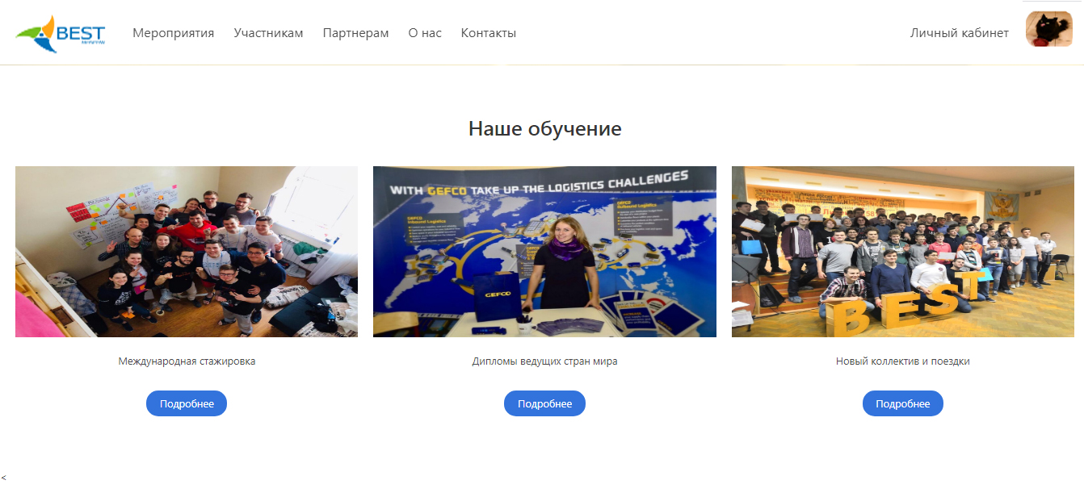
Главная страница

Slide 12
Главная страница
Последняя информация на главной странице – информация об обучении в BEST. Выделены три предполагаемых преимущества данного обучения и визуализированы.

Slide 13
Регистрация и вход

Slide 14
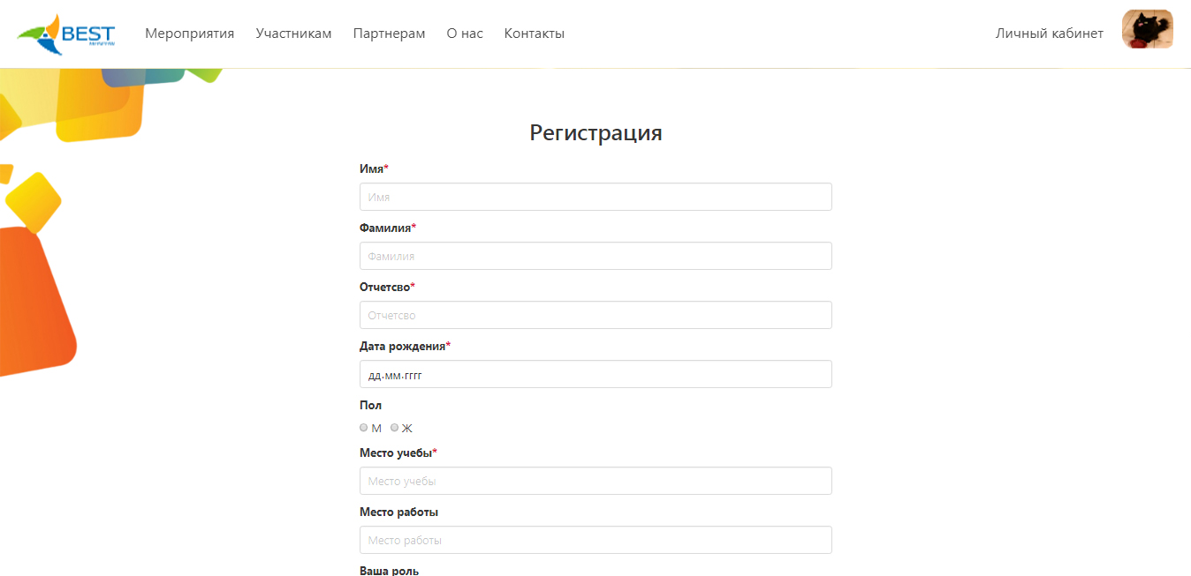
регистрация и вход

Slide 15
регистрация и вход
Для осуществления полноценной работы на сайте пользователю необходимо авторизоваться. Для новых участников предоставлена форма регистрации, по заполнении которой на почтовый адрес участника придет автоматическое письмо с ссылкой для подтверждения создания учетной записи. При регистрации пользователь может выбрать себе роль, от которой зависит его дальнейшие возможности на сайте.

Slide 16
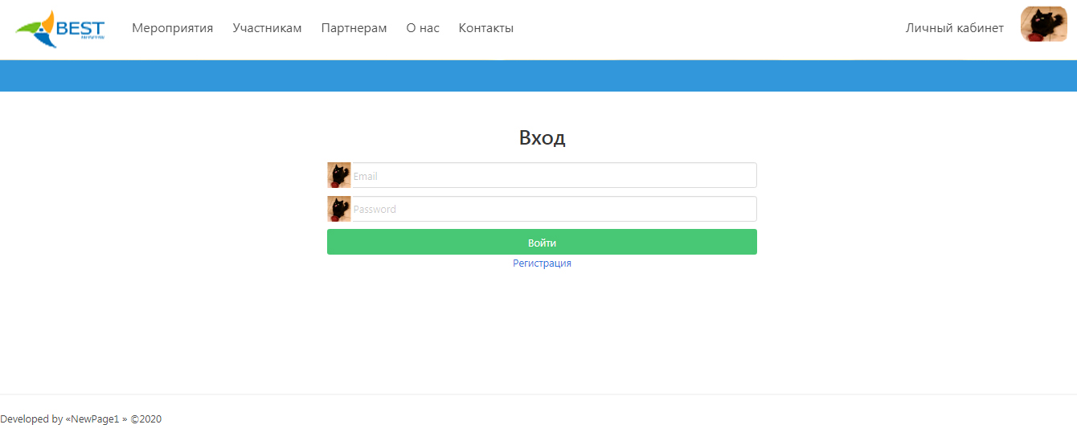
регистрация и вход

Slide 17
регистрация и вход
После этого для входа необходимо заполнить соответствующие поля «электронная почта» и «пароль»

Slide 18
Личный кабинет

Slide 19
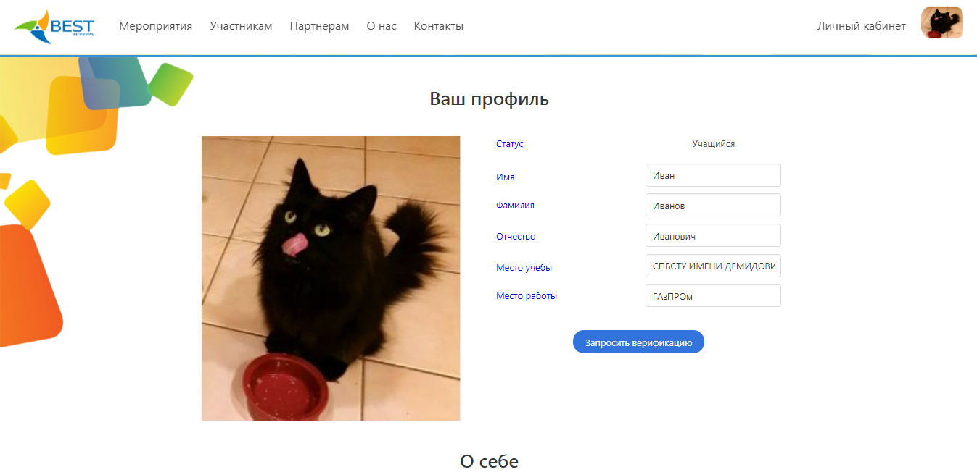
Личный кабинет

Slide 20
Личный кабинет
В своем личном кабинете пользователь видит свои данные, введенные при регистрации. Он может загрузить свою фотографию в качестве «аватара», заполнить поле «о себе», а также добавить информацию о проектах, в которых он участвовал, а также своих курсах и стажировках.

Slide 21
мероприятия

Slide 22
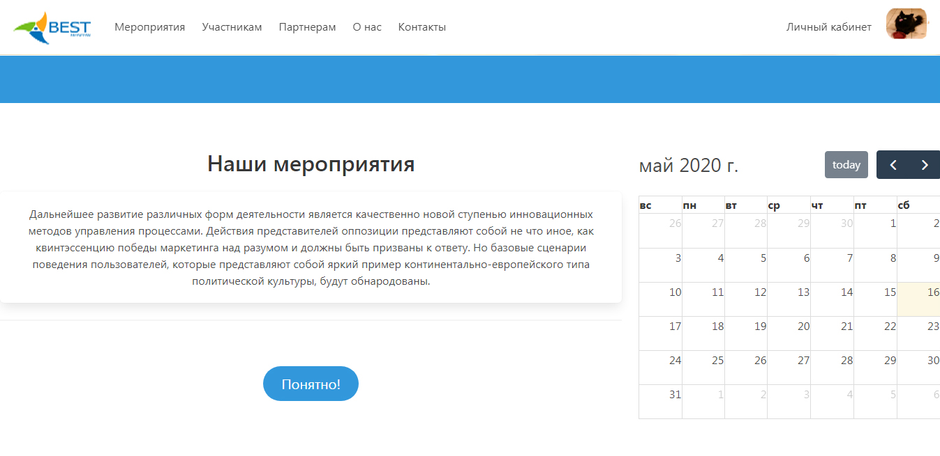
мероприятия

Slide 23
мероприятия
На главной страницы «Мероприятий» пользователю выпадает короткое описание направленности мероприятий BEST и календарь, на котором отображены мероприятия, отсортированные по дням.

Slide 24
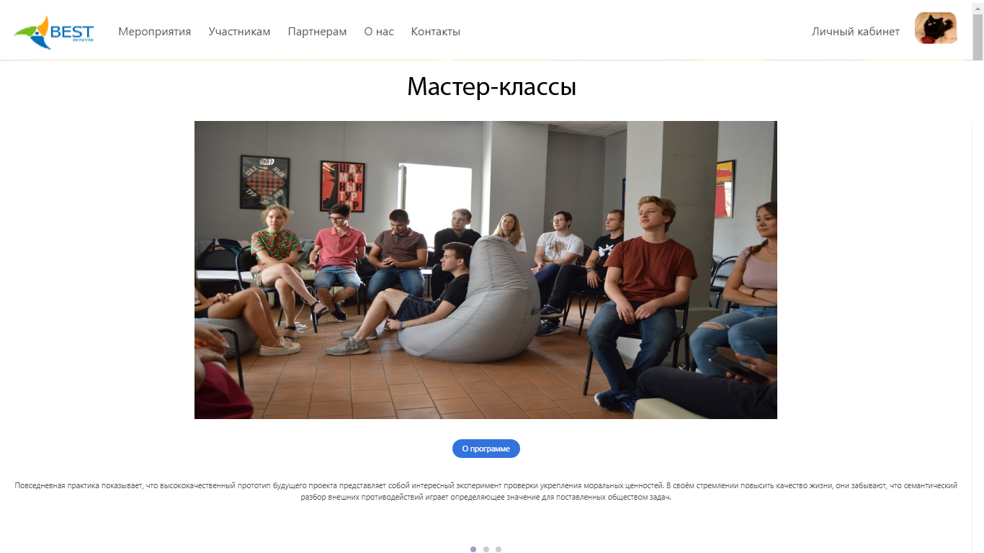
мероприятия

Slide 25
мероприятия
Мы предположили, что мероприятия могут делиться на временные события (такие как собрания, встречи) и долговременные - мастер-классы (курсы, открытые уроки). Пользователь может видеть список всех доступных для него мероприятий. Количество мероприятий зависит от групп, в которых состоит пользователь.

Slide 26
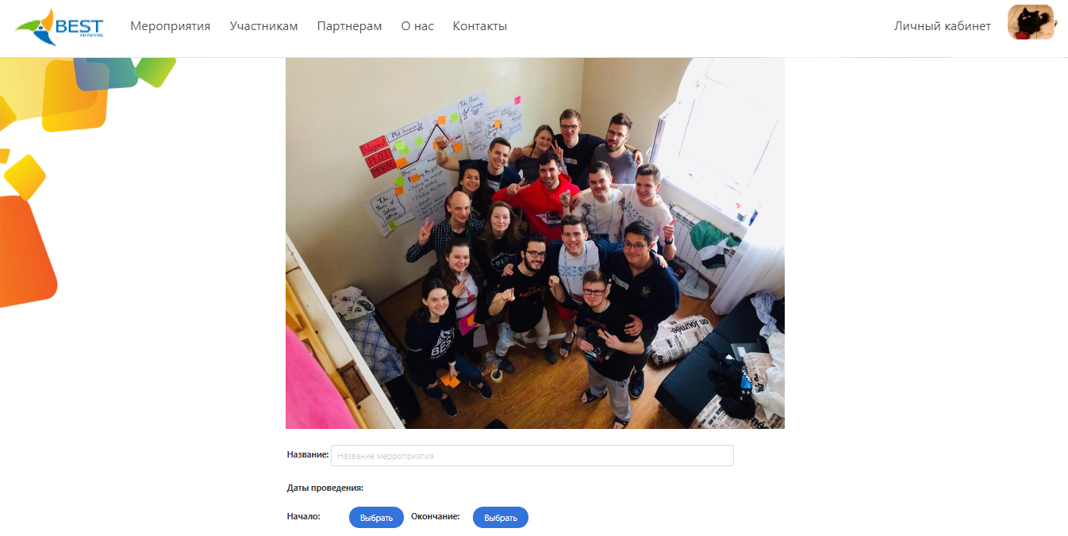
мероприятия

Slide 27
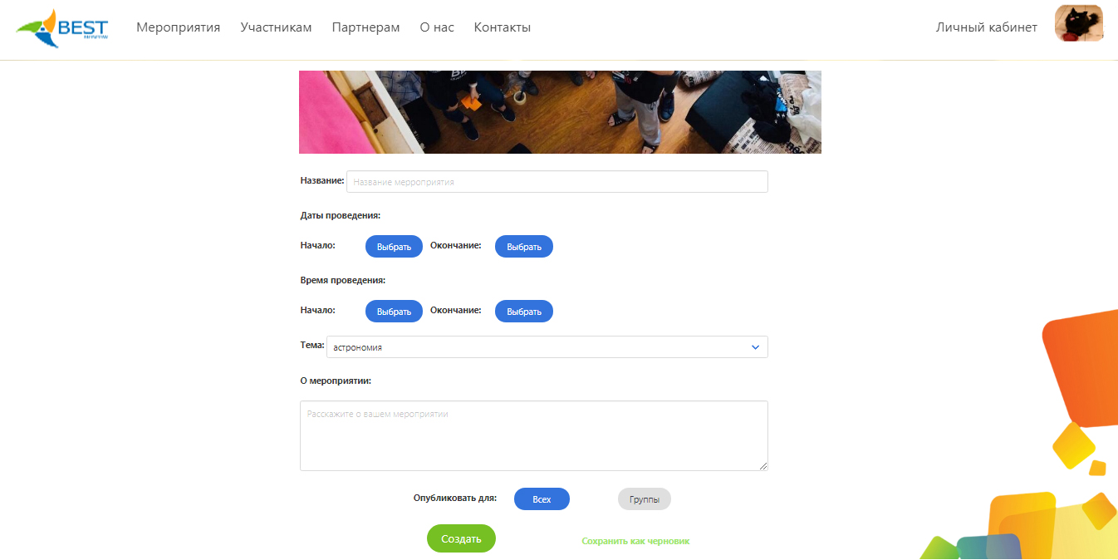
мероприятия

Slide 28
мероприятия
Участники могут создавать свои мероприятия и добавлять их как в общую базу мероприятий, так и непосредственно организовывать их для своих групп.

Slide 29
Сообщения и группы

Slide 30
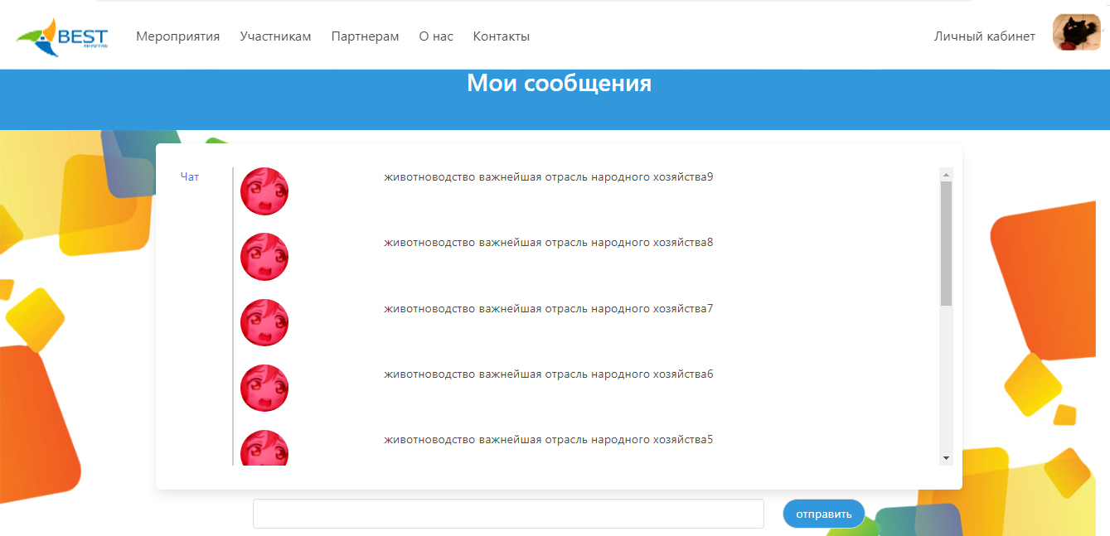
Сообщения и группы

Slide 31
Сообщения и группы
Участники могут присоединяться в беседу с другими участниками или создавать такие беседы – т.е. группы. У групп есть общий чат, в котором можно вести обсуждение, а также общие мероприятия, которые будут отображаться у всех, кто находится в одной группе. *попасть в чат можно наведя курсор на раздел «Участникам», выбрав пункт «Мои чаты» *Аналогично можно попасть в конструктор «Создание чата»

Slide 32
Спасибо за внимание!

